Slide 1










ASDMR ECUADOR
@asdmr.ecuador
(+593) 99 583 8626
Conectados con Dios Ec
Unión Ecuatoriana ASDMR

Slide 2



ADVENTISTA DEL SÉPTIMO DÍA
MOVIMIENTO DE REFORMA

Slide 3



Asiste Puntual
Cada sábado 9:00am (Ecuador) por:
ASDMR ECUADOR
Unión Ecuatoriana ASDMR
Conectados con Dios Ec
Registro de asistencia

Slide 4

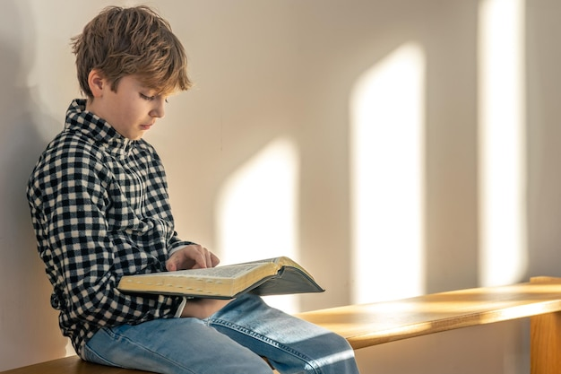
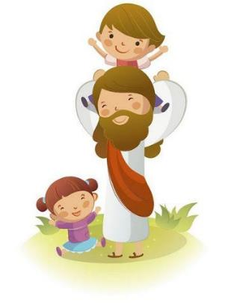

La lección de los niños para hoy es:
  Fortificados por el Cielo
Sábado, 24 de octubre de 2026

Slide 5
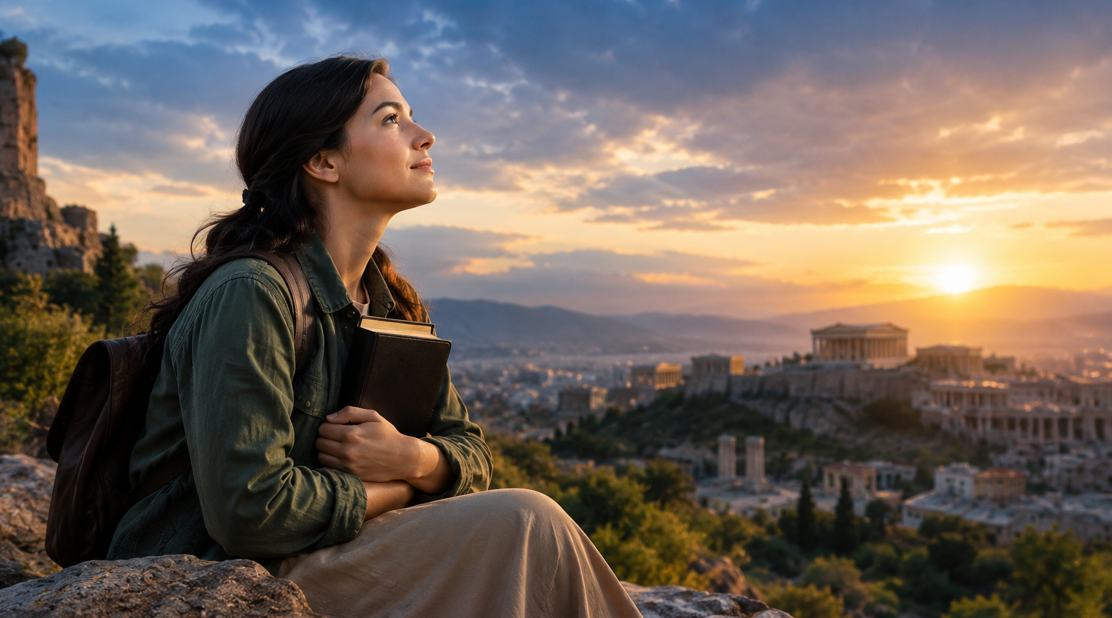
  Fortificados por el Cielo
Lección 4
Sábado, 24 de octubre de 2026

Slide 6



Verso bíblico de memoria
“Sé vivir humildemente, y sé tener abundancia; en todo y por todo estoy enseñado, así para estar saciado como para tener hambre, así para tener abundancia como para padecer necesidad. Todo lo puedo en Cristo que me fortalece.”
(Filipenses 4:12, 13)
Idea central
“Nunca se olviden que su fuerza y su victoria consisten en trabajar juntamente con Cristo como su Salvador personal. Esta es la parte que le toca realizar a cada uno. A los que actúan así se les da la promesa: “Mas a todos los que le recibieron, a los que creen en su nombre, les dio potestad de ser hechos hijos de Dios.”
Testimonios para la Iglesia, tomo 7, pág. 41.
Introducción
Sábado, 24 de octubre de 2026

Slide 7
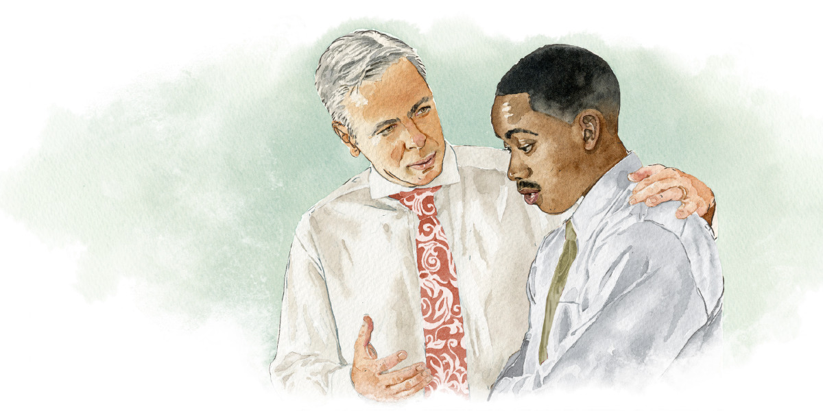
¿Qué deberíamos aprender de la manera en que Pablo animaba a los demás?
Debemos aprender de Pablo a animar a los demás con amor sincero, ternura y esperanza, reconociendo que todos luchamos contra nuestras debilidades…
…en lugar de desalentar a quien ha cometido una falta mediante la indiferencia o la desconfianza, debemos ayudarlo a levantarse y permanecer firme en Cristo.
La exhortación cristiana debe corregir el error sin destruir a la persona.
Domingo
La simpatía

Slide 8
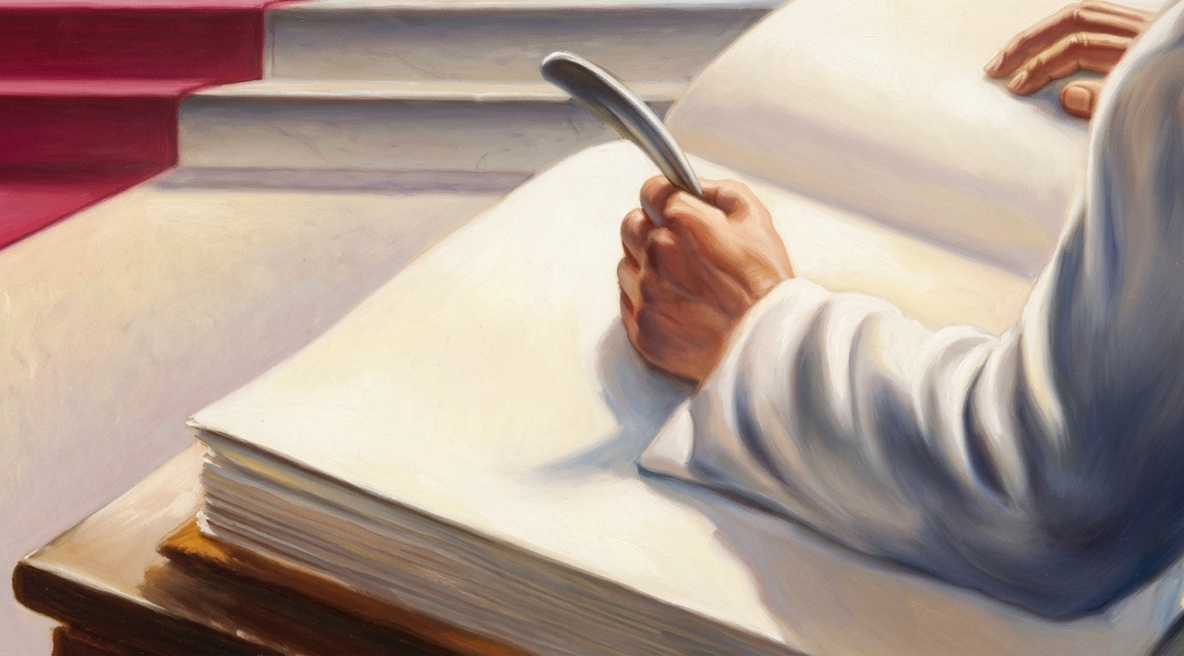
Las personas mencionadas por Pablo son importantes porque habían colaborado en la predicación del evangelio y sus nombres estaban inscritos en el libro de la vida…
…el caso de Evodia y Síntique también nos enseña la importancia de superar nuestras diferencias y procurar la unidad en Cristo, para que, manteniéndonos firmes en la fe, podamos alcanzar la vida eterna.
¿Cuál es la importancia de algunas de las personas mencionadas por Pablo?
Domingo
La simpatía

Slide 9
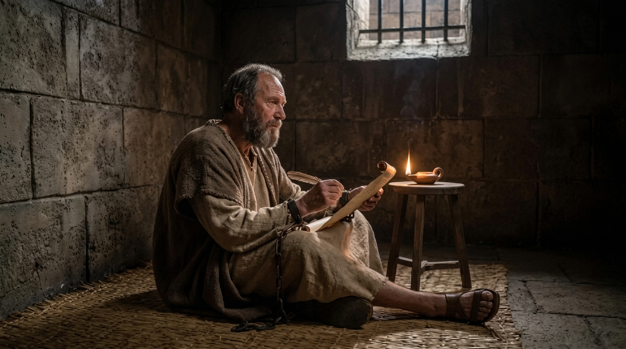
Pablo nos llama a regocijarnos siempre en el Señor, incluso en medio de las pruebas y adversidades, así como él mismo lo hizo estando en prisión…
…se nos exhorta a alabar al Señor incluso en los momentos de oscuridad y tentación, porque nuestra actitud puede influir positivamente en quienes nos rodean…
…cuando expresamos gratitud y confianza en Dios en medio de las pruebas, nuestra vida se convierte en un rayo de luz que anima a otros y los dirige hacia las realidades eternas.
¿Qué notable llamado hace Pablo desde la prisión?
Regocijaos en el Señor siempre. Otra vez digo: ¡Regocijaos!
Lunes
Luz en la oscuridad

Slide 10
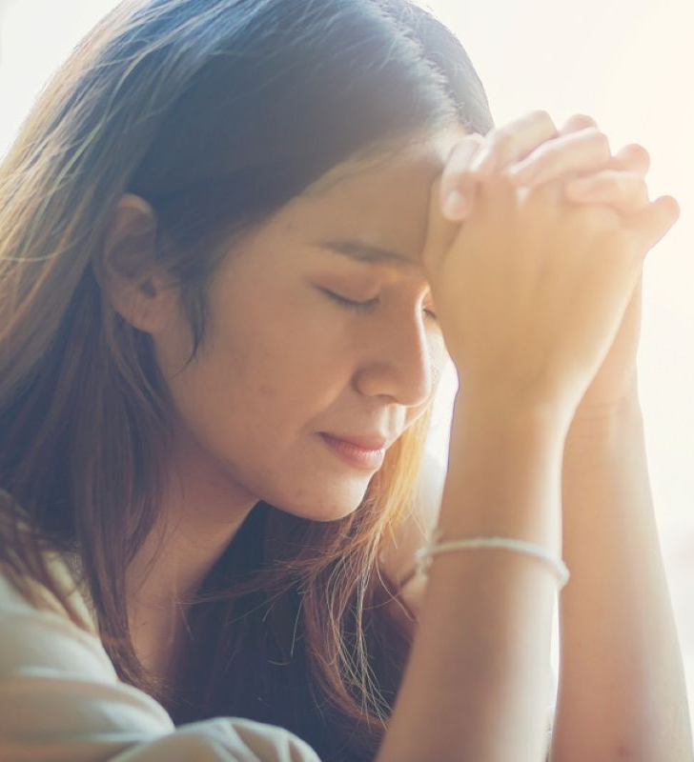
Debemos tener siempre presente que el Señor está cerca, conoce nuestras necesidades, escucha nuestras oraciones y puede auxiliarnos en cualquier emergencia…
…por ello, debemos presentar nuestras ansiedades a Dios con oración, súplica y agradecimiento, confiando que su sabiduría nos guiará y su paz sostendrá nuestro corazón.
En un mundo apresurado y estresante, ¿qué deberíamos tener siempre presente?
Lunes
Luz en la oscuridad

Slide 11

Pablo señala que debemos cultivar pensamientos verdaderos, honestos, justos, puros, amables y de buen nombre, y ocupar nuestra mente en las cosas celestiales, en todo lo virtuoso y digno de alabanza…
…para lograrlo, debemos cooperar con el Espíritu Santo, controlando nuestros pensamientos y apartándolos de todo aquello que contamine el alma, así permitiremos que Dios transforme nuestro carácter desde el interior.
Mencione los componentes vitales para la victoria en Cristo.
Martes
Vigor espiritual

Slide 12
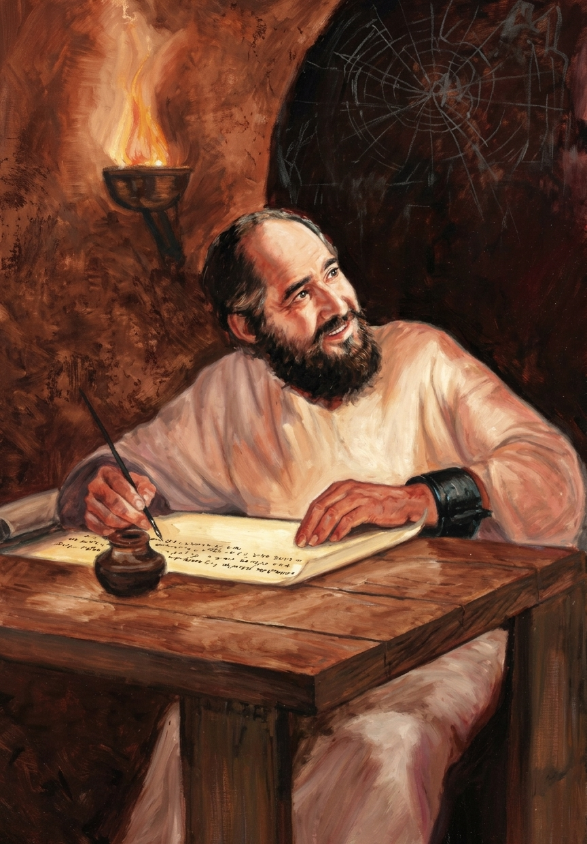
Describa la extraordinaria disciplina mental que Pablo cultivó en su vida
No lo digo porque tenga escasez, pues he aprendido a contentarme, cualquiera que sea mi situación…
Pablo declara que había aprendido a aceptar cada situación con fe (abundancia o escasez), él comprendía que su verdadero tesoro no estaba en las posesiones terrenales, sino en su relación con Cristo…
…esta actitud fue fruto de un aprendizaje espiritual y de una confianza plena en el Señor, Pablo disciplinó su mente para que ni las necesidades materiales, ni las dificultades, ni las comodidades determinaran su paz y fidelidad a Dios..
Pablo comprendió que las circunstancias podían cambiar, pero su fe y su compromiso con Cristo debían permanecer inalterables.
Martes
Vigor espiritual

Slide 13
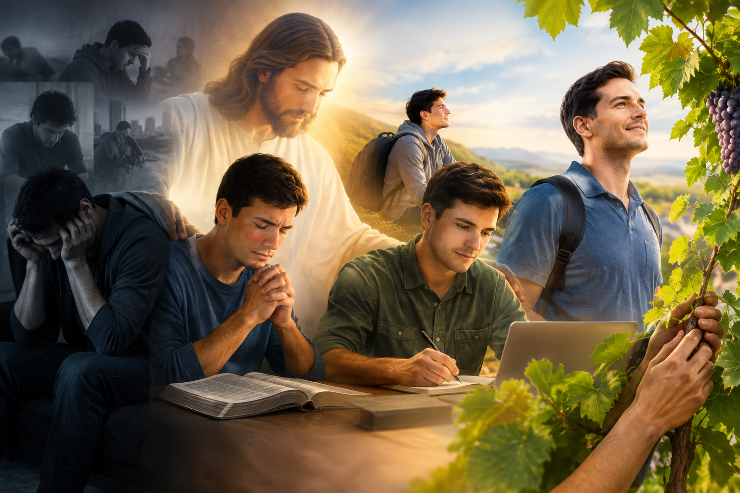
Al permanecer en Cristo, nuestro carácter es transformado progresivamente y somos capacitados para producir frutos espirituales que no podríamos alcanzar por nosotros mismos…
…su poder nos permite vencer el pecado, superar nuestras debilidades, afrontar las dificultades y cumplir fielmente nuestras responsabilidades, pues todo es posible si dependemos de Jesús.
Permaneciendo en Cristo, ¿hasta qué punto somos transformados y capacitados?
Miércoles
Fuerza y bendición

Slide 14
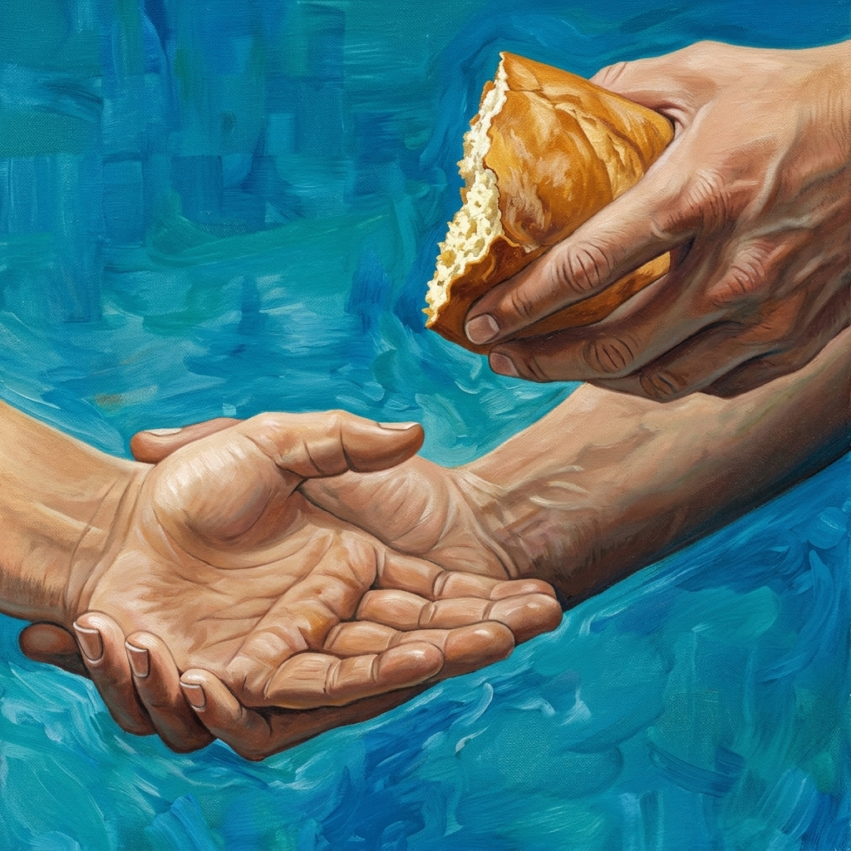
Explique el gran valor de la generosidad considerada
Así como los Filipos, cuando ayudamos a quienes atraviesan necesidades, nos unimos a la obra de Dios y nos convertimos en instrumentos de su cuidado.
Quienes dedican su vida a socorrer a los hijos de Dios quedan unidos a Él mediante sus promesas, y pueden confiar en su ayuda en los momentos de aflicción y necesidad.
Miércoles
Fuerza y bendición

Slide 15
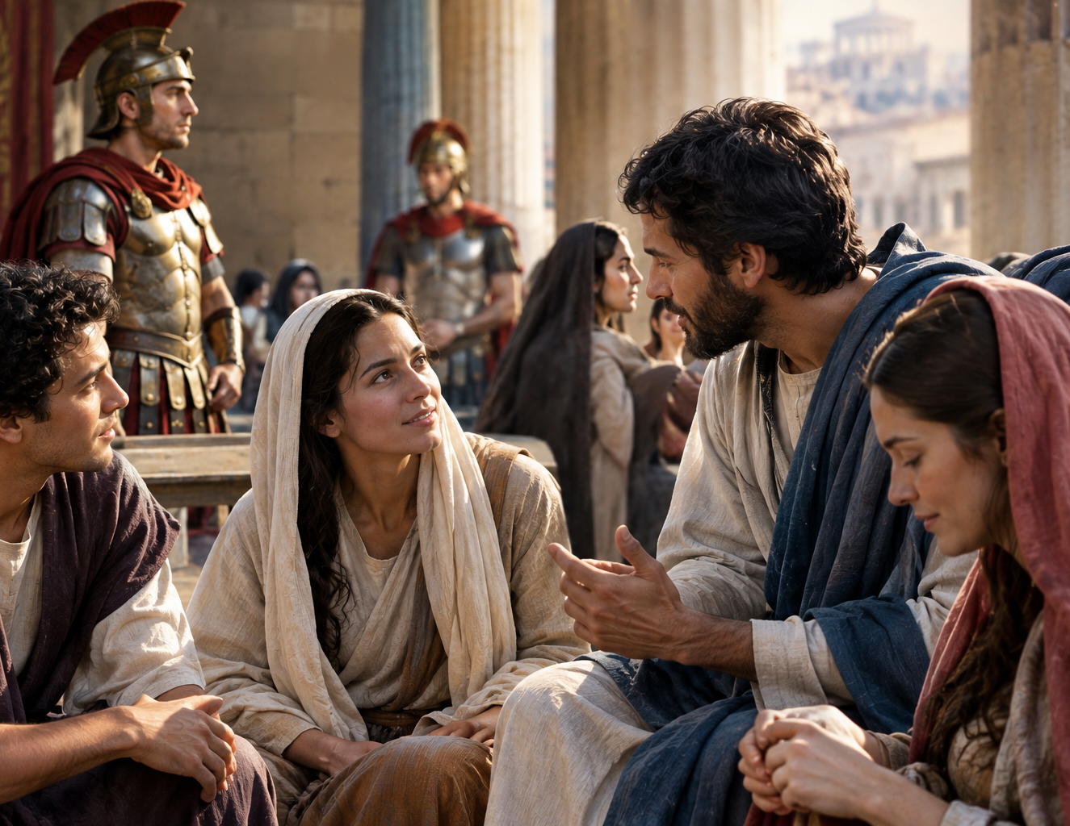
Los conversos de la casa de César son un ejemplo de fidelidad para quienes viven en ambientes difíciles, porque aceptaron a Cristo y mantuvieron su fe en medio de la corrupción, las tentaciones y los peligros…
…su experiencia demuestra que, con la ayuda de Dios, podemos permanecer firmes y ser una luz para otros, sin importar cuán desfavorables sean las circunstancias.
¿Qué grupo especial de conversos puede ser una verdadera inspiración para todos los que se encuentran en ambientes difíciles, y por qué?
Jueves
Enfrentando la vileza

Slide 16





La verdadera simpatía cristiana nos impulsa a tratar a los demás con amor, paciencia y comprensión, siguiendo el ejemplo de Pablo, quien animaba a los creyentes aun cuando luchaban con sus debilidades.
En lugar de permitir que las preocupaciones dominen nuestros pensamientos, debemos acudir al Señor mediante la oración, la súplica y la gratitud, confiando en que Él escucha nuestras peticiones y nos concede su paz.
El vigor espiritual se fortalece cuando aprendemos a dirigir nuestros pensamientos hacia todo lo verdadero, puro, justo y digno de alabanza, cooperando con el Espíritu Santo para desarrollar un carácter semejante al de Cristo.
Al depender del poder de Dios y avanzar en obediencia, nuestra fe se fortalece y llegamos a ser instrumentos de bendición para los demás, reflejando su amor mediante una vida generosa y dispuesta a servir.
Cada prueba vencida fortalece nuestra experiencia espiritual y nos recuerda que ninguna circunstancia es demasiado difícil para vivir como verdaderos cristianos si dependemos enteramente del poder divino.
Resumen
Afirmo lo que aprendí

Slide 17

Avanzo
Creo que Dios puede darme la fuerza, la paz y el poder que necesito para permanecer firme en cualquier circunstancia.
al tomar buenas decisiones
¡Decido depender de Cristo, llevar mis necesidades a Dios en oración y enfrentar cada día confiando en su poder!
Decisión
Aplico a mi vida lo que aprendí

Slide 18


Soy Mayordomo:
Planifico mi ofrenda
Para transferencias bancarias:
Banco Pacífico
Cuenta Corriente #637254
Banco Pichincha
Cuenta de Ahorros #3735728600
RUC: 1790984362001
ADVENTISTAS DEL SÉPTIMO DÍA MOVIMIENTO DE REFORMA UNION ECUATORIANA
DIEZMOS
OFRENDAS
“Hoy más que nunca, la fidelidad se aferra a la promesa”
Mayordomía
Malaquías 3:10

